Slide 1





Chào mừng các con
đến với tiết Toán

Slide 2
CÁC SỐ TRONG PHẠM VI 1000
CHỦ ĐỀ 10
BÀI 51:
SỐ CÓ BA CHỮ SỐ

Slide 3


Thứ năm ngày 10 tháng 3 năm 2022
Toán
Vở Toán
Sách Toán: trang 53
Luyện tập (tr53, 54)

Slide 4
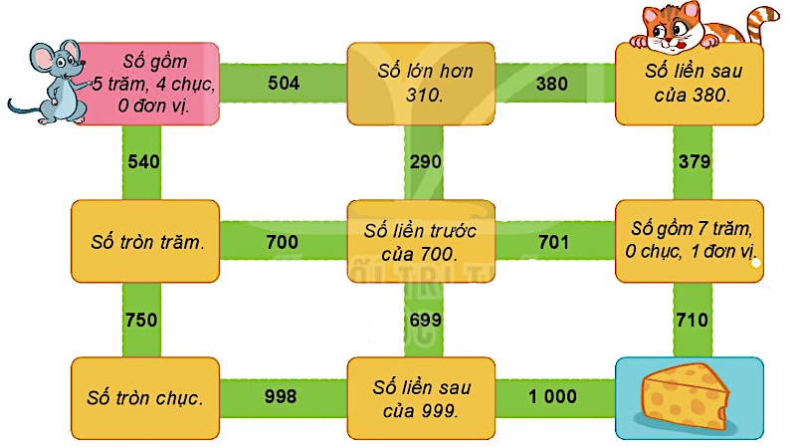
1
Tìm đường đưa chú chuột đến miếng pho mát, bằng cách đi theo các chỉ dẫn cho trong mỗi ô mà chuột đi qua.
Số lớn hơn 310
Số liền trước
của 700
Số gồm 7 trăm, 0 chục, 1 đơn vị
Số tròn trăm
Số liền sau
của 999
Số tròn chục

Slide 5
Số ?
2
Số | Số trăm | Số chục | Số đơn vị
630 | 6 | 3 | 0
408 | ? | ? | ?
514 | ? | ? | ?
970 | ? | ? | ?

Slide 6
Số ?
2
Số | Số trăm | Số chục | Số đơn vị
630 | 6 | 3 | 0
408 | ? | ? | ?
514 | ? | ? | ?
970 | ? | ? | ?
4
0
8
5
1
4
9
7
0

Slide 8
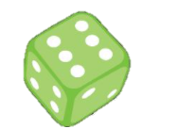
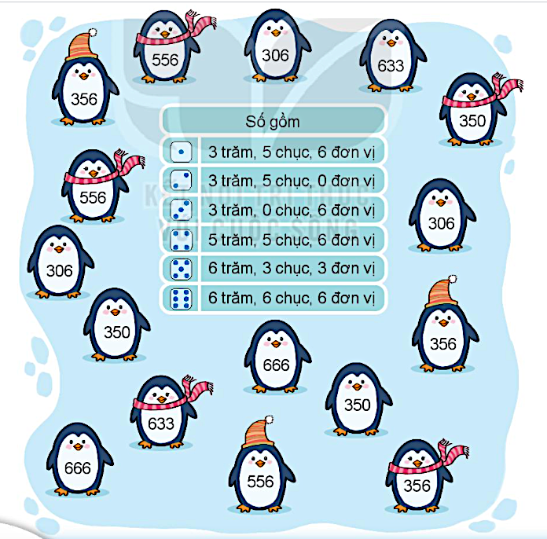
BỮA TIỆC
CỦA CHIM CÁNH CỤT
Chuẩn bị: 1 xúc xắc, 5 quân cờ.
Cách chơi:
Chơi theo nhóm.
Khi đến lượt, người chơi gieo xúc xắc và đọc số chấm ở mặt trên. Tìm số thích hợp vơi mặt xúc xắc ở trong bảng (ví dụ số thích hợp với mặt với là 356). Đặt một quân cờ vào con chim cánh cụt ghi số vừa tìm được.
Trò chơi kết thúc khi đặt được hết 5 quân cờ.

Slide 9
CỦNG CỐ

Slide 10



Đi
Qua
Đi
Qua
Đi
Qua
Đi
Qua
Notes:
ẤN VÀO BỤNG CON GÀ ĐỂ CHUYỂN ĐẾN TRANG CÂU HỎI

Slide 11


Điền dấu >, <, = vào chỗ chấm:
340 …... 620
A. >
B. =
C. <
Quay lại

Slide 12
Số nào là số tròn trăm trong các số sau: 390, 1000, 20.
A. 390
B. 1000
C. 20
Quay lại

Slide 13
Số gồm: 6 trăm, 0 chục, 8 đơn vị là:
A. 608: Sáu trăm linh tám
B. 806: Tám trăm linh sáu
C. 860: Tám trăm sáu mươi
Quay lại

Slide 14
Số tròn trăm nhỏ nhất là:
A. 100
B. 900
C. 10
Quay lại

